Slide 1
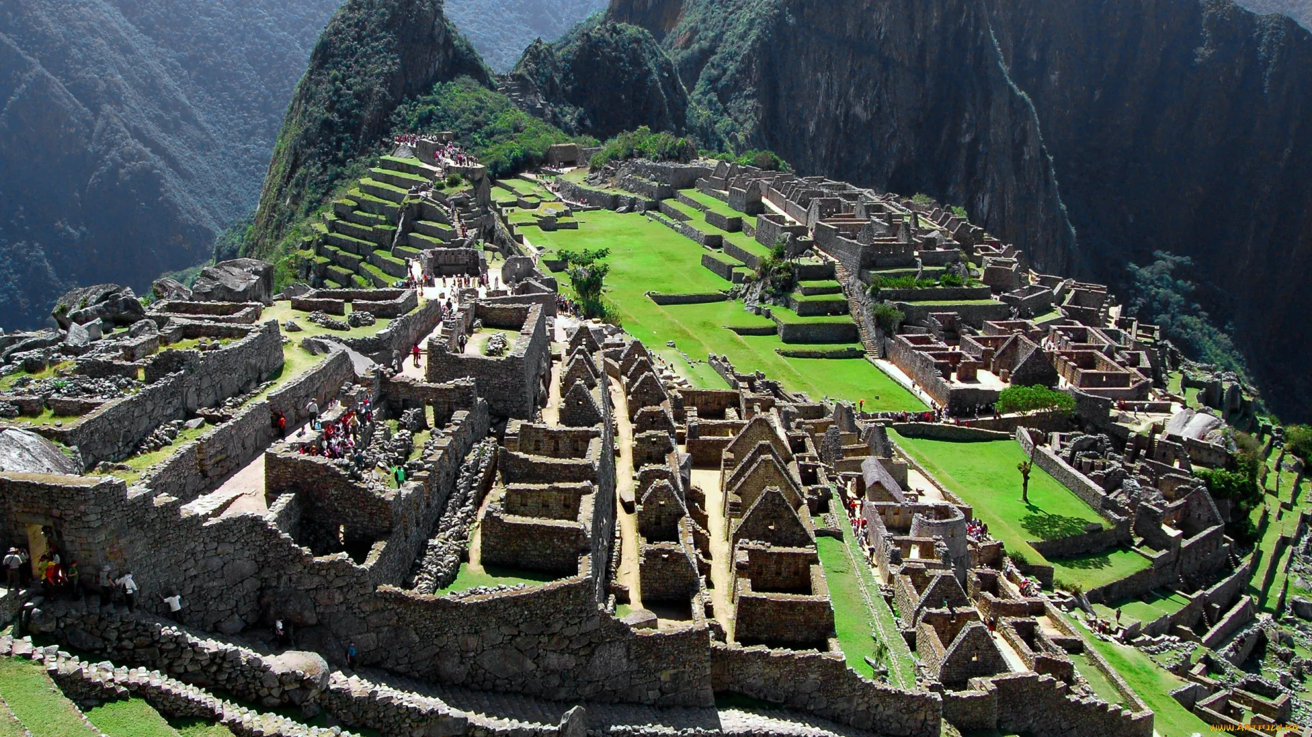
Цивилизации
доколумбовой Америки
100ballnik.com

Slide 2
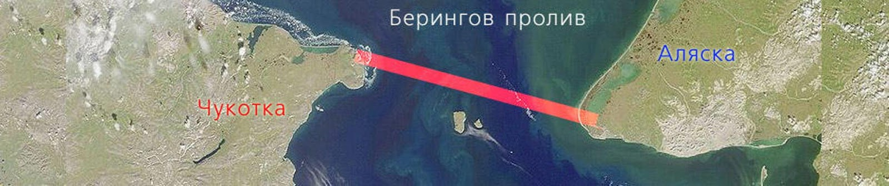
1. Жители американского континента: образ жизни и занятия
Первые люди пришли на североамериканский континент только 28-30 тыс. лет тому назад.
Переправившись по узкому перешейку, соединявшему Дальний Восток и Америку в районе современного Берингова пролива, они стали постепенно продвигаться на юг.
100ballnik.com

Slide 3
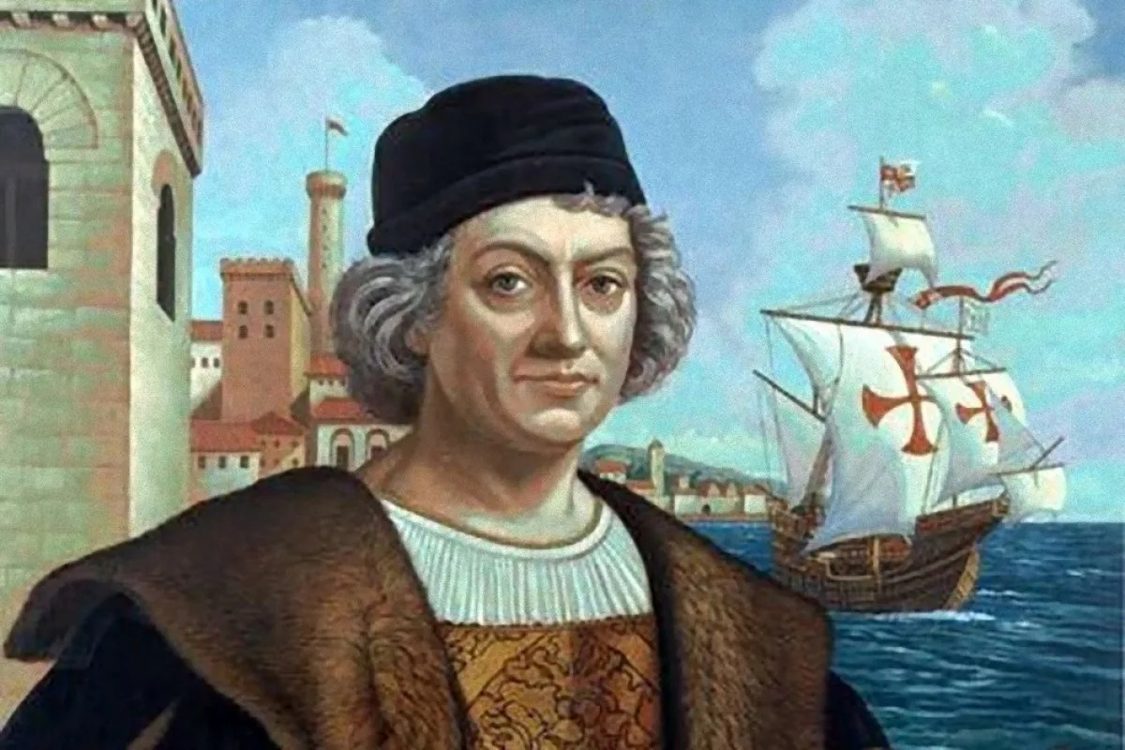
7-10 тыс. лет тому назад перешеек затопил океан. Жители Америки оказались в изоляции до конца XV в. пока Христофор Колумб не нашёл морской путь в Америку.
Целью экспедиции Колумба был поиск пути в Индию и открытые земли изначально приняли за неё, местных жителей стали называть индейцами.
100ballnik.com

Slide 4
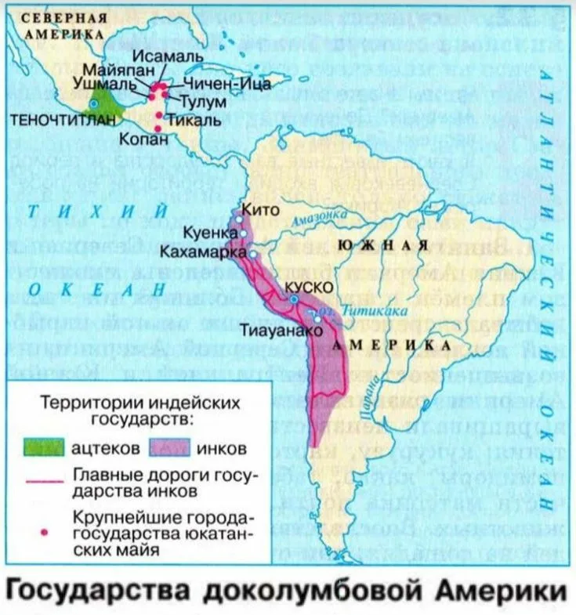
Северная и Южная Америка были населены множеством племен и народов. Большая их часть занималась охотой и рыболовством.
100ballnik.com

Slide 5
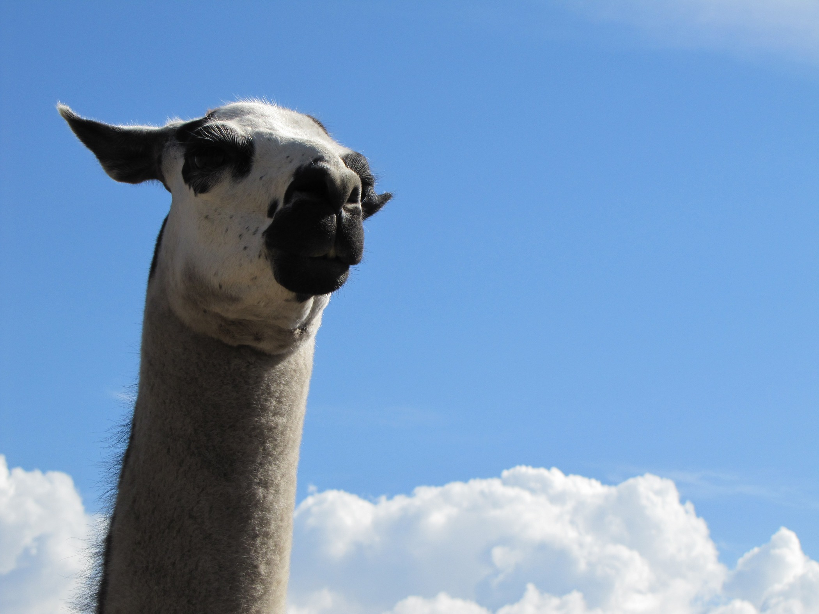
Жители большей части материка не умели приручать животных. Лошади в Америке не водились.
Лишь на севере были приручены собаки, а на юге - ламы.
Из птиц разводили индеек и уток
100ballnik.com

Slide 6
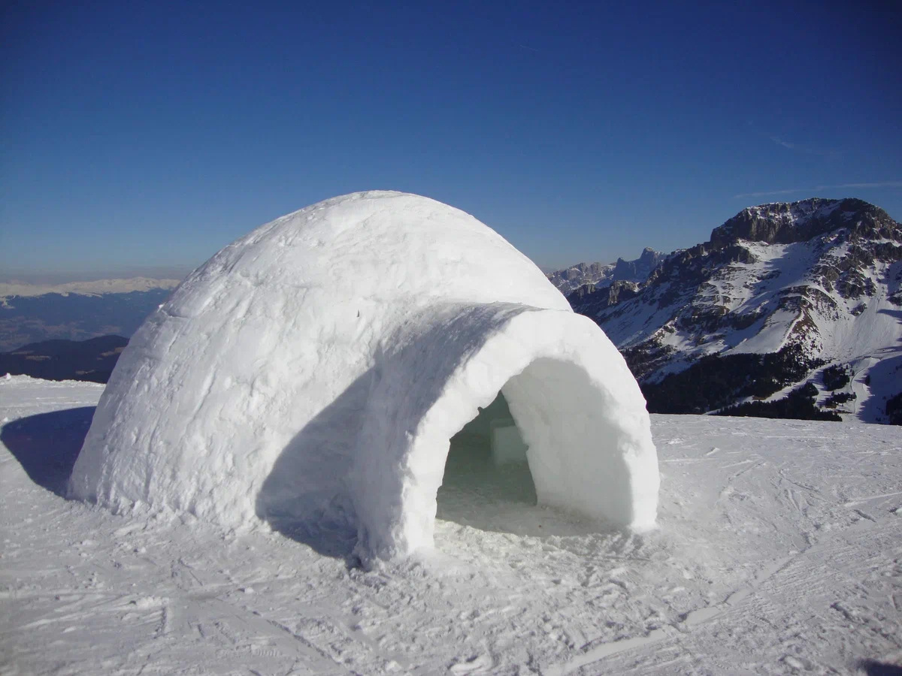
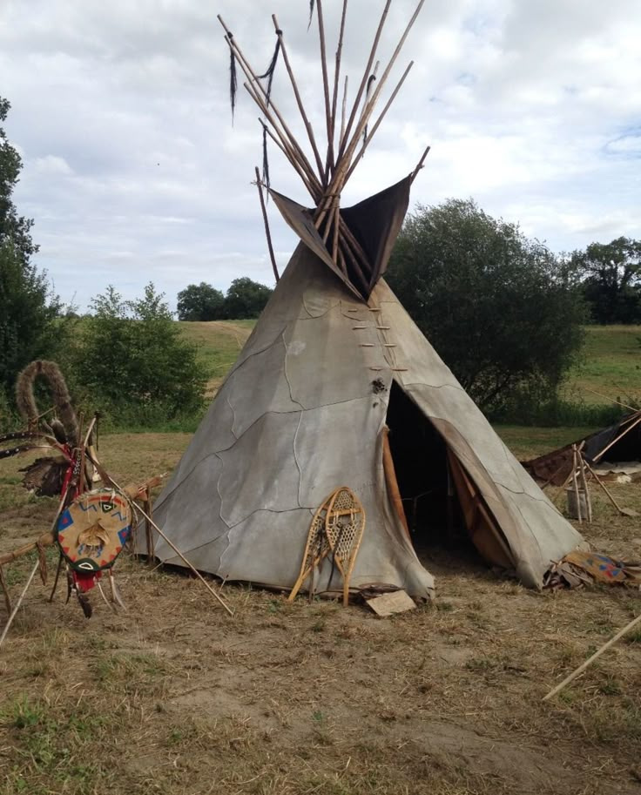
Обитатели лесов и равнин Северной Америки жили в вигвамах и ти́пи - жилищах из жердей, покрытых шкурами животных.
В арктических районах континента люди строили жилища из ледяных глыб - и́глу.
100ballnik.com

Slide 7
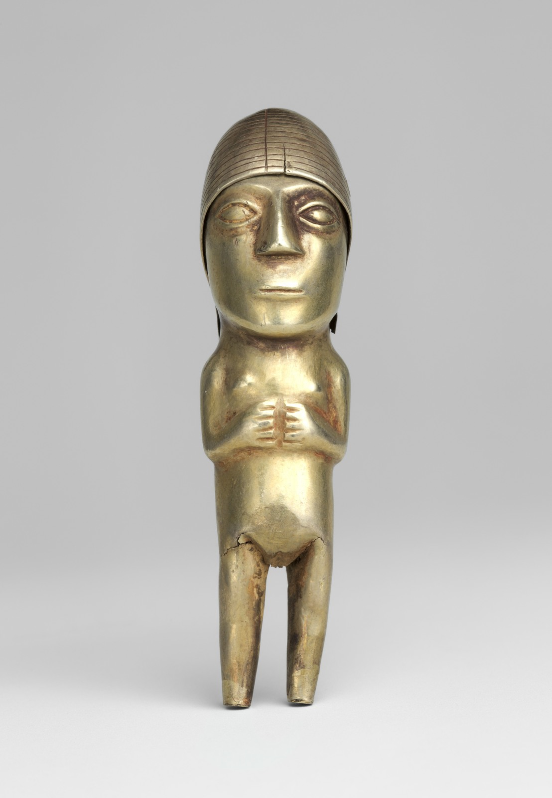
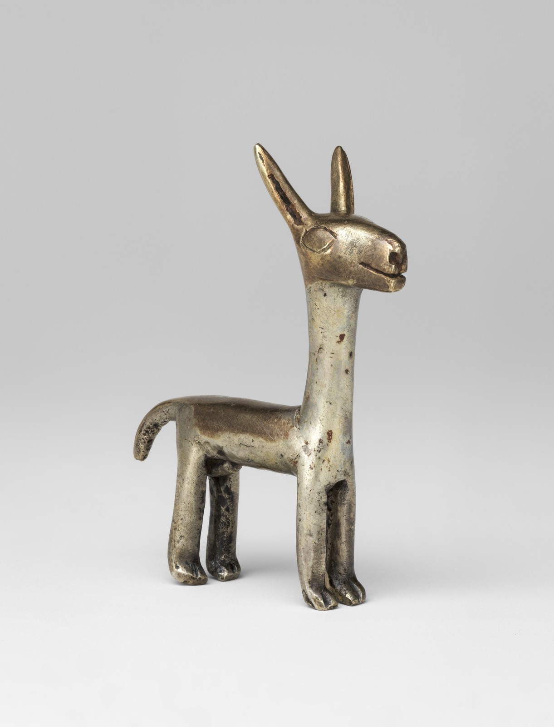
В Америке были большие залежи золота и серебра.
Индейцы изготовляли из них украшения, амулеты и разные фигурки
100ballnik.com

Slide 8
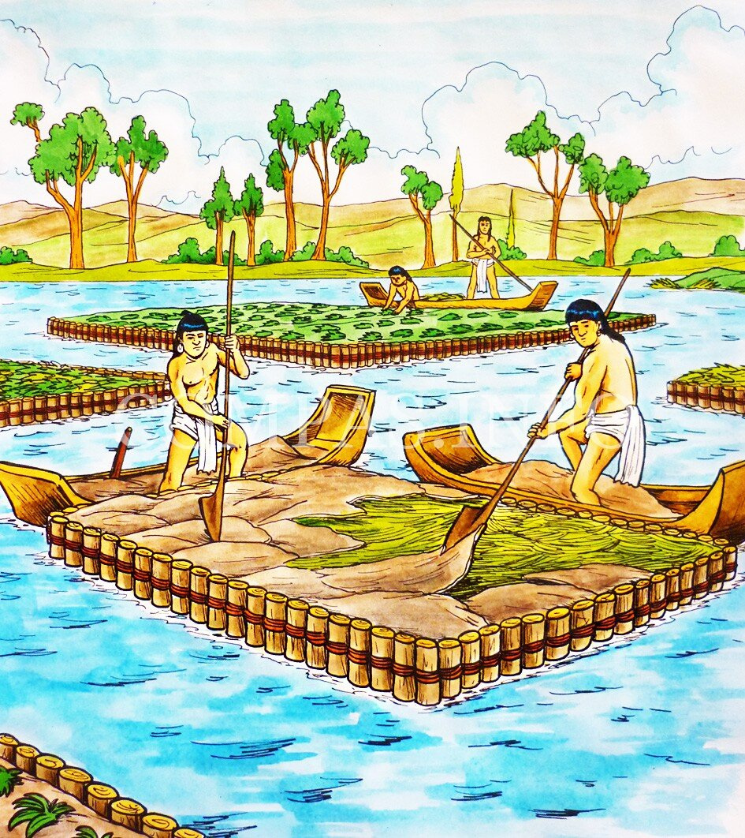
Земледельцы применяли искусственное орошение.
На озёрах и болотах создавались чина́мпы – сооружения из прутьев, которые засыпали плодородным илом.
«Плавучие огороды» давали несколько урожаев в год.
100ballnik.com

Slide 9
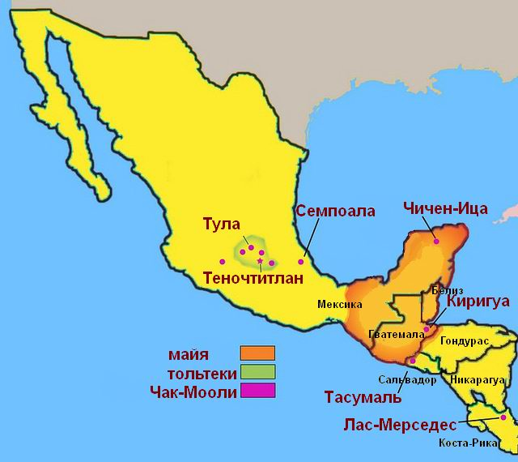
2. Города-государства майя
3-4 тыс. лет назад земли Центральной Америки и прилегающий к ней полуостров Юкатан стали осваивать племена индейцев майя.
100ballnik.com

Slide 10
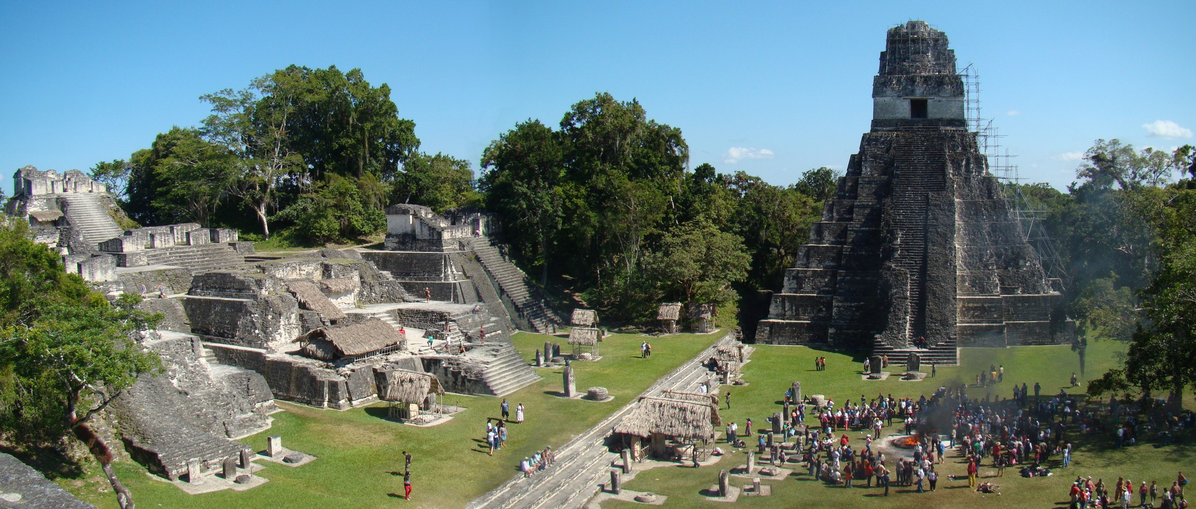
На территории, где они обитали майя, сформировались несколько городов-государств.
100ballnik.com

Slide 11
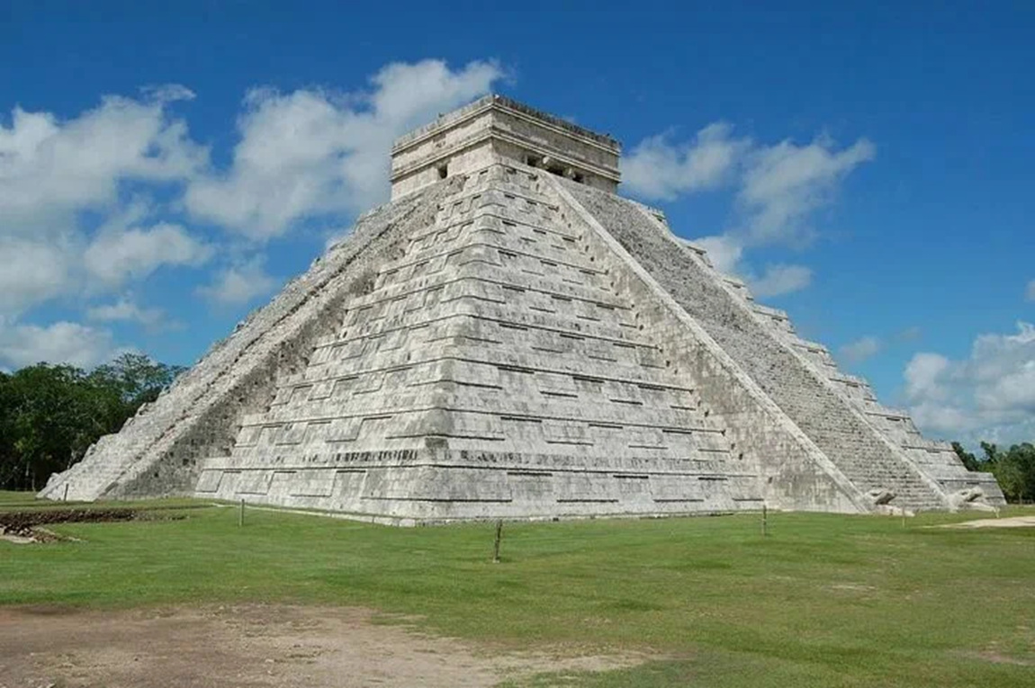
В центре поселения располагалась главная площадь, на которой возвышался храм в виде огромной ступенчатой пирамиды с плоской вершиной.
100ballnik.com

Slide 12
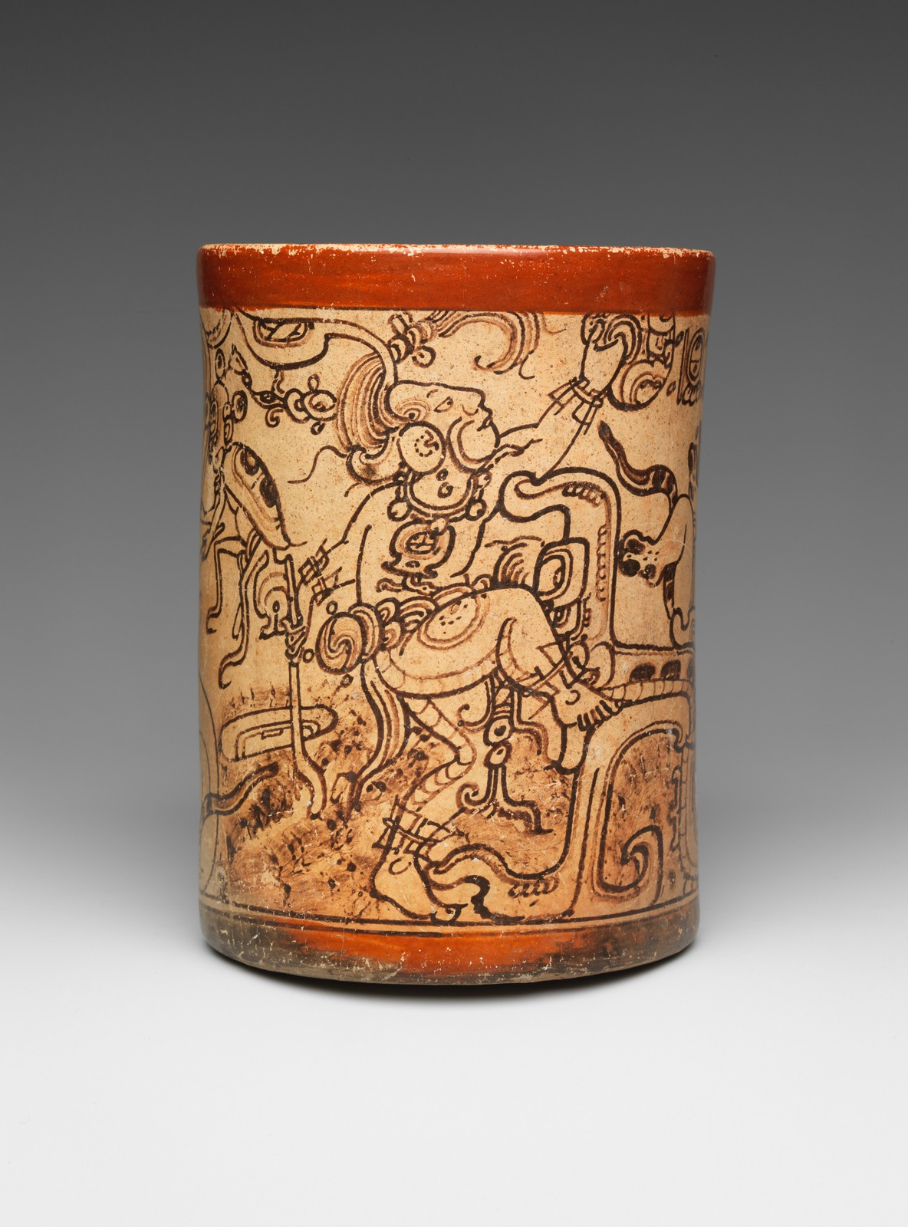
«Великий человек»
жрецы
знать
«низкие люди»
крестьяне
ремесленники
Рабы (военнопленные, преступники, должники)
100ballnik.com

Slide 13
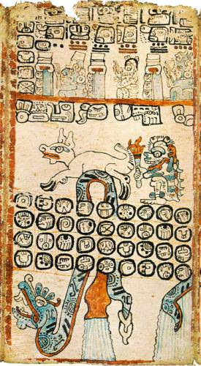
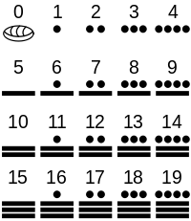
Письменность майя
В Средние века майя уже знали письменность. Иероглифы наносили кисточками на бумагу, рукописи украшали рисунками
100ballnik.com

Slide 14
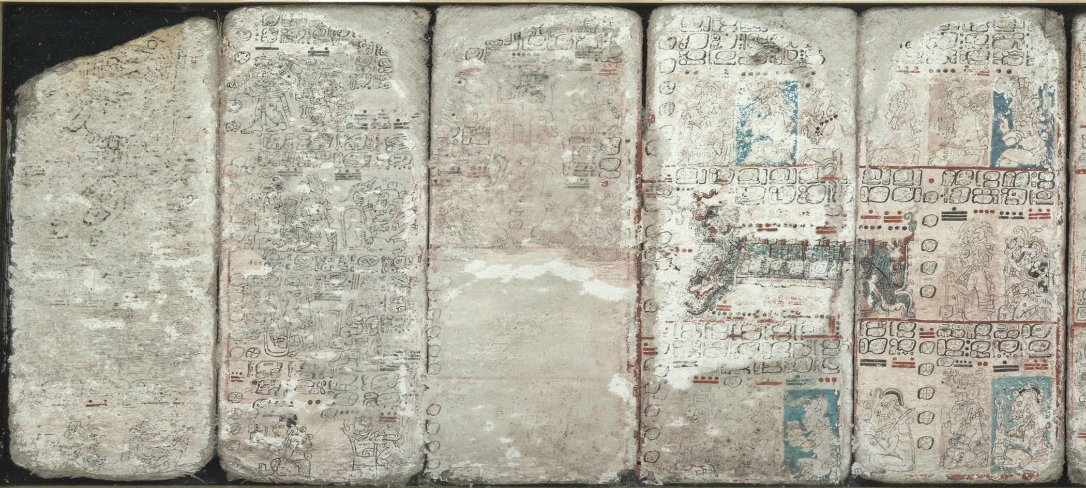
Календарь майя
Жрецы указывали сроки начала земледельческих работ на основе календаря, который был одним из самых точных календарей народов Древности и Средневековья.
100ballnik.com
Notes:
CodexPages1 5.jpg; ; . https://commons.wikimedia.org/wiki/File:CodexPages1_5.jpg
Дрезденский кодекс, листы 1–5. SLUB Dresden; скан Wikimedia Commons. Public domain.

Slide 15
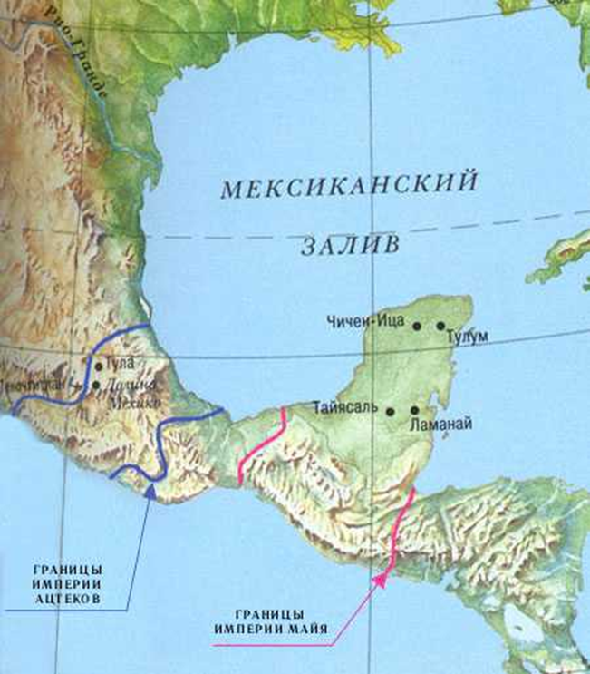
3. Держава ацтеков
В Мексике, на плоскогорье высо­той 2000 м над уровнем моря, у подножий горных вершин расположена живописная долина с мягким климатом и плодородной почвой.
В XIII веке сюда с севера пришли ацтеки и основали на островах посреди большого озера город Теночтитлан
100ballnik.com

Slide 16
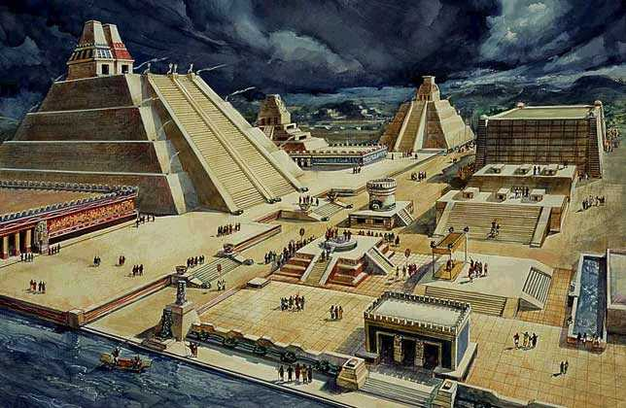
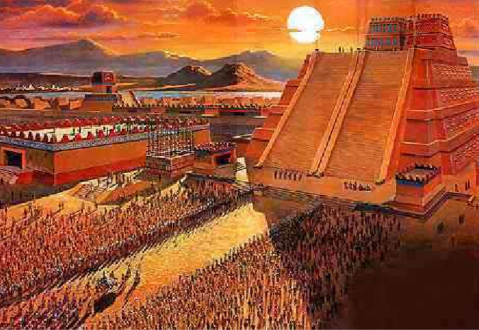
Вид Теночтитлана
Главный храм Теночтитлана
100ballnik.com

Slide 17
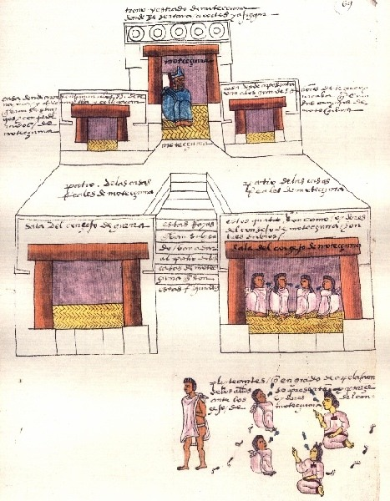
Правитель ацтекского государства назывался «владыкой всех людей».
Он командовал войском, был верховным судьёй и главным жрецом.
Его должность была выборной, но право избирать правителя было лишь у нескольких знатных семей.
100ballnik.com

Slide 18
Ацтеки покорили соседние племена, заставив их платить дань.
Так возникла империя, достигшая наивысшего могущества при
Монтесу́ме I
(1440-1469).
100ballnik.com

Slide 19
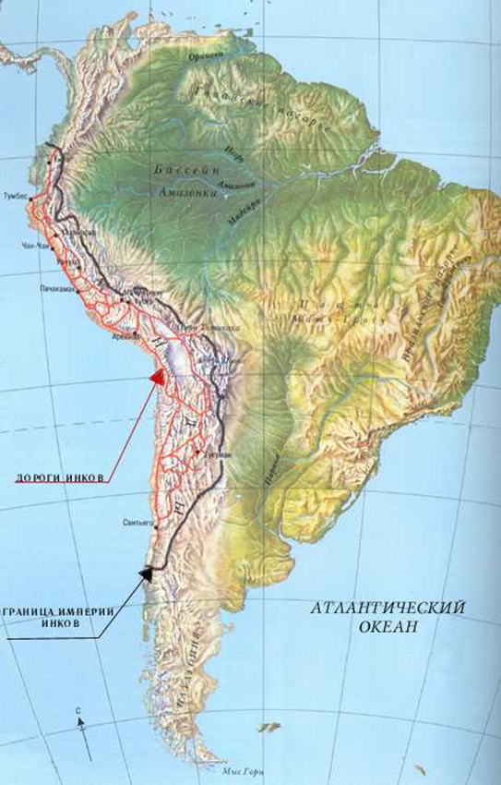
4. Империя инков
В суровых горах Андах на западе Южной Америки раскинулась на тысячи километров страна инков Перу.
Центром ее был город Куско с прилегающей долиной.
100ballnik.com

Slide 20
Государство инков
Верховный Инка –
неограниченный
правитель
-издавал законы
-руководил войском
-решал вопросы войны и мира
«сыны Солнца» –
кровные родственники
Инки
жрец
-главный контролер
-правители провинций
-верховный
высшие должности
чиновники –
знать покоренных
народов
-контролировали всю страну
вплоть до каждого
крестьянского двора
общинники
Совершенно бесправны
100ballnik.com

Slide 21
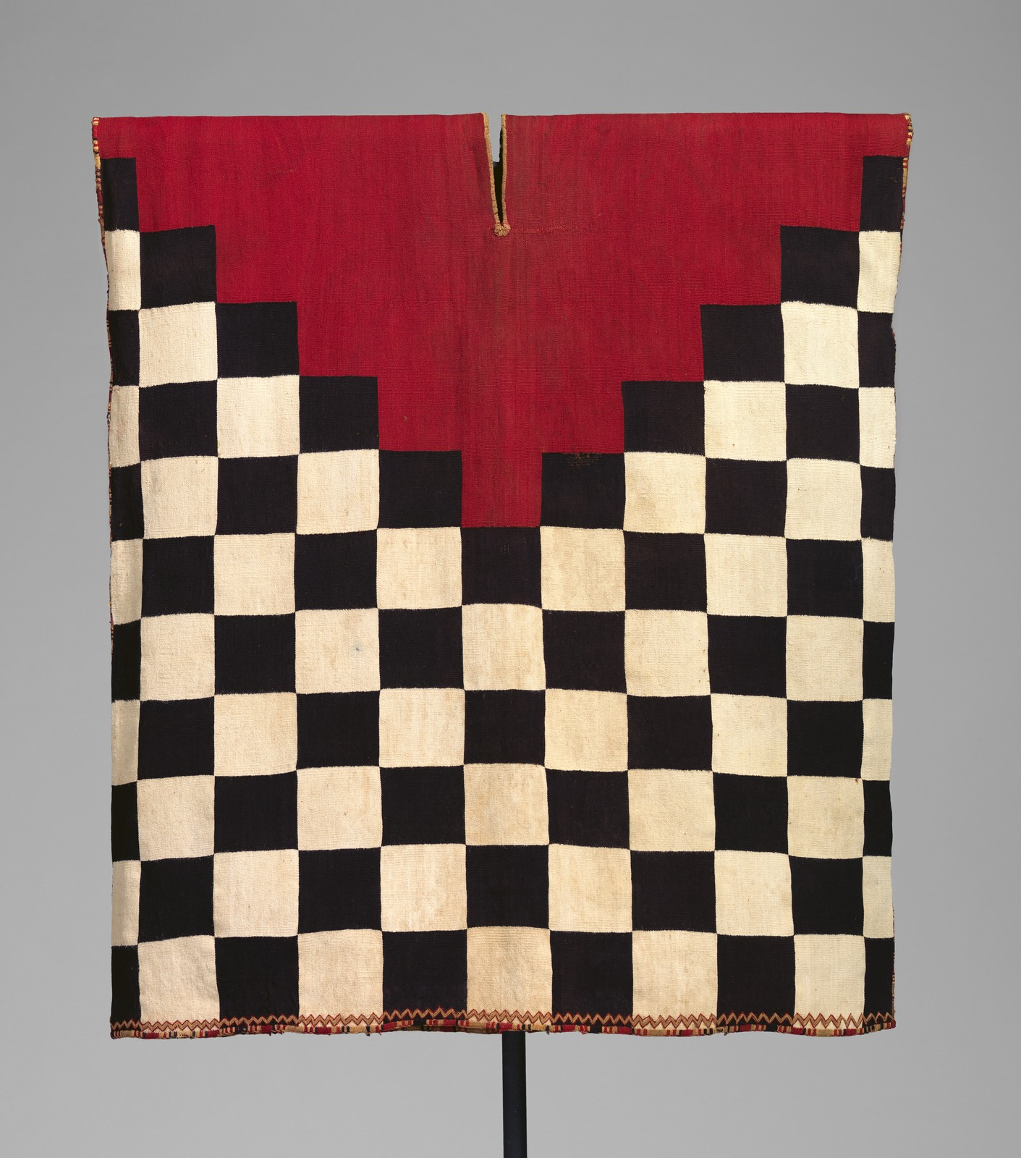
Государство инков было подчинено интересам войны и по образу жизни напоминало казарму.
Мужчины были поделены на отряды - десятки, сотни и т. д. - во главе с начальниками.
Дисциплина в войске была суровой.
100ballnik.com

Slide 22
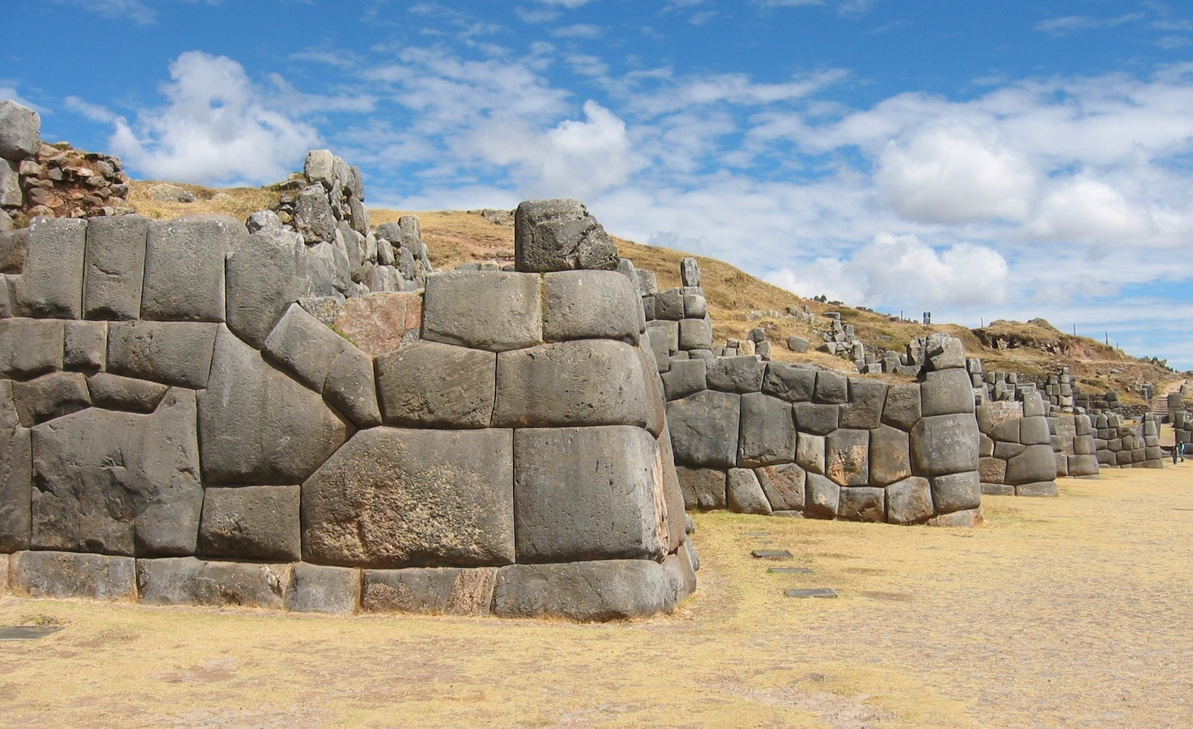
Архитекторы воздвигали храмы, дворцы, крепости. Главная крепость инков в Куско располагалась на скалистом холме и соединялась с городом туннелями.
100ballnik.com

Slide 23
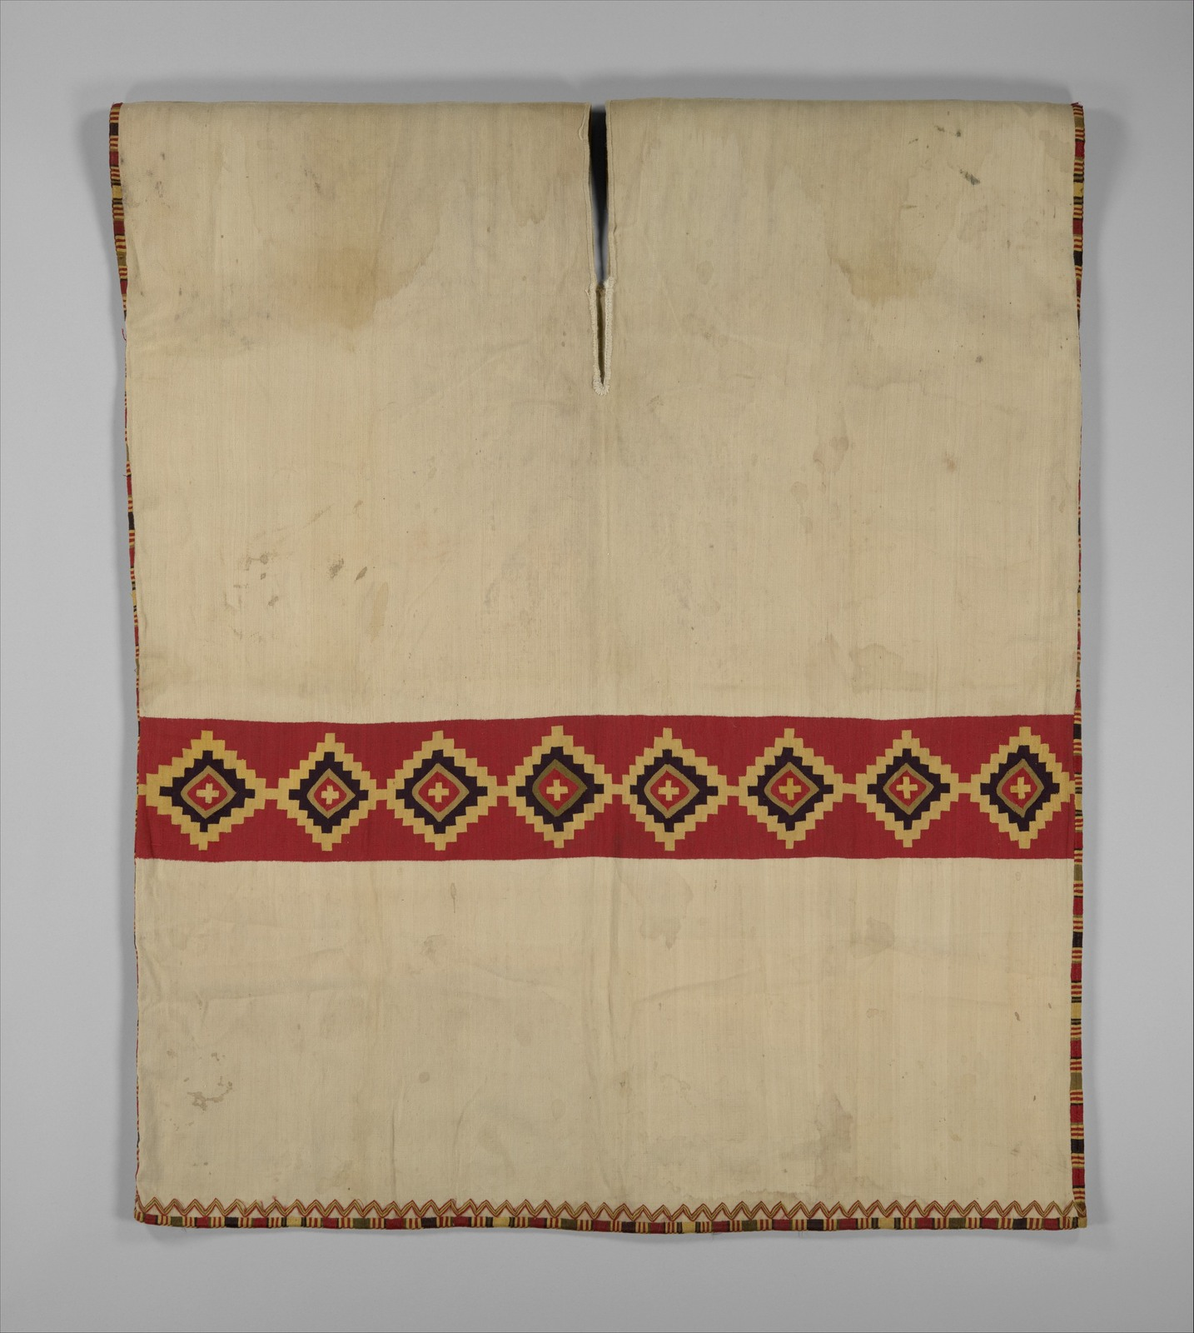
Наивысшего могущества держава инков достигла при Ту́пак Юпа́нки (1471-1493).
Процветала культура. Астрономы, наблюдая за движением Солнца и планет, составили календарь, медики делали сложные операции.
Но письменность у инков не получила такого развития, как у майя и ацтеков.
100ballnik.com

Slide 24
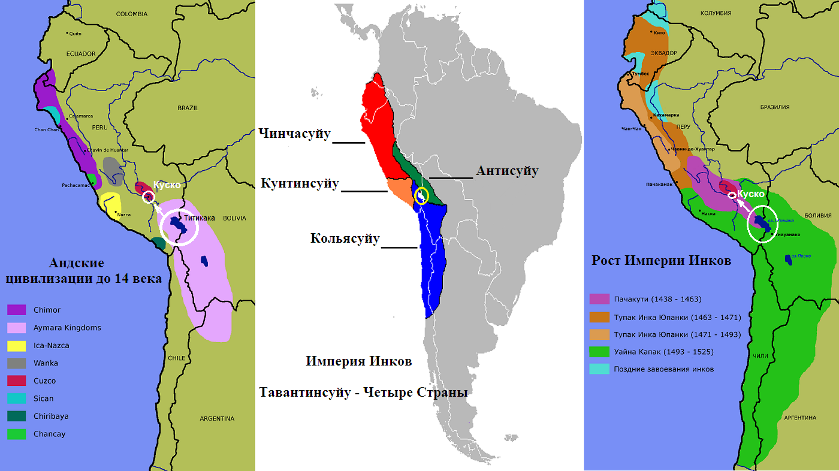
Северная и Южная Америка были населены множеством племен и народов. Большая их часть занималась охотой и рыболовством.
100ballnik.com

Slide 25
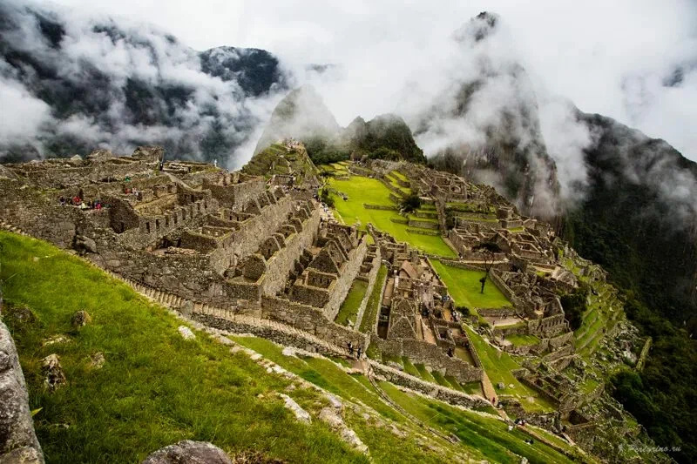
Мачу-Пикчу
100ballnik.com

Slide 26
Державы ацтеков и инков были завоёваны в
XVI в.
приплывшими в Америку европейцами.
Гибель этих государств считается концом эпохи доколумбовых цивилизаций.
100ballnik.com

Slide 27
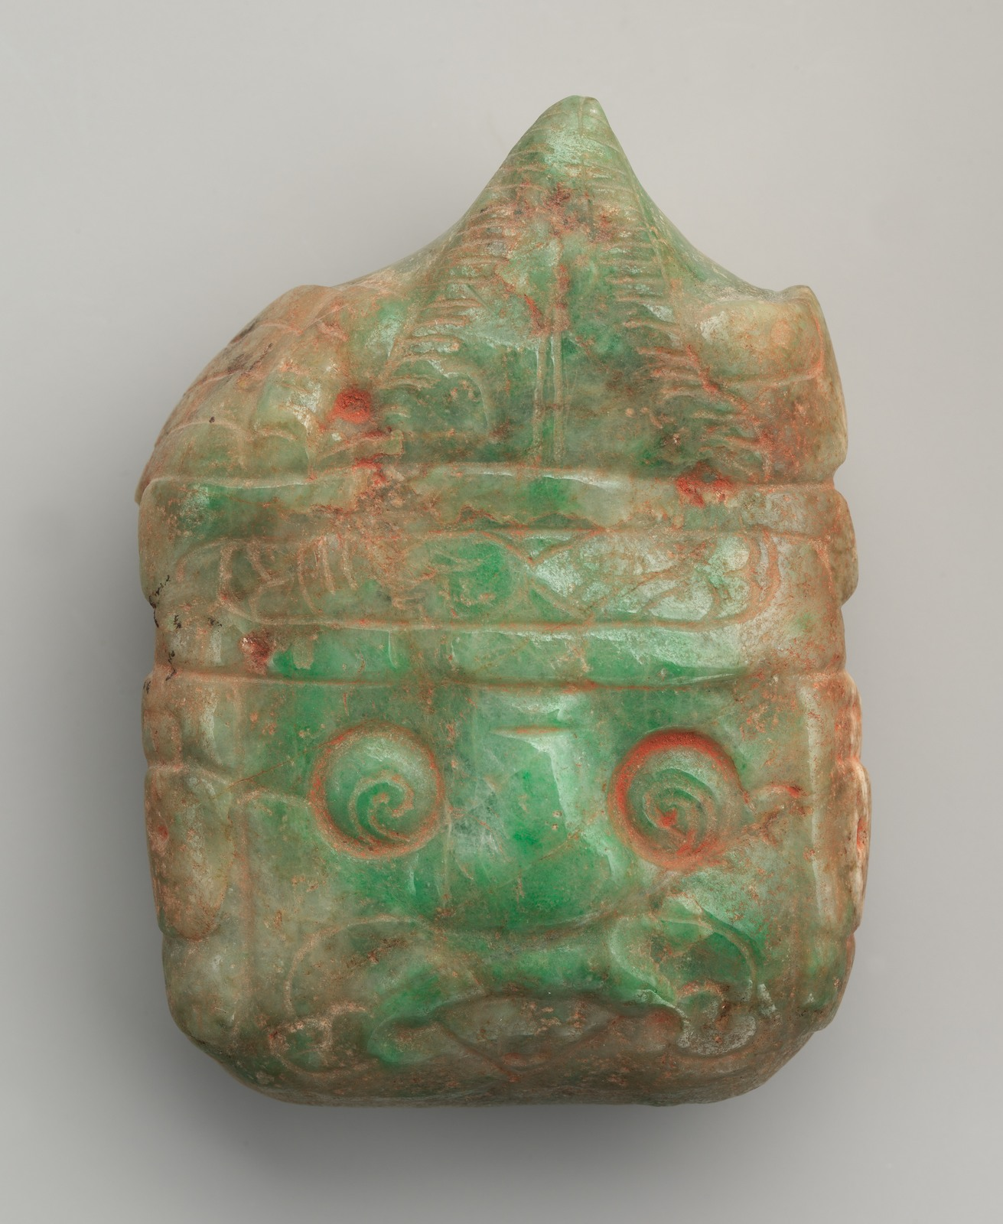
Подведем итоги
В период Средних веков на Американском континенте сложились уникальные цивилизации майя, ацтеков и инков.
Они достигли высокого уровня развития, но были уничтожены в XVI в. европейскими завоевателями.
100ballnik.com

Slide 28
Мир
Россия
1200 г.
1208 г.
— основание столицы империи инков Куско
— первое упоминание о Твери в летописи
1325 г.
1325 г.
— основание столицы державы ацтеков Теночтитлана
— начало правления Ивана Калиты в Москве
100ballnik.com

